Slide 1

Les études environnementales :
Identification des enjeux de territoire
Comité territorial juin 2015

Slide 2
L’étape 1 – Rappel des objectifs
En étape 1: rechercher l’inscription territoriale de moindre impact potentiel
  Acquérir la connaissance des territoires pour l’ensemble des thématiques liées au milieu humain, au milieu naturel, et au milieu physique
  Hiérarchiser les enjeux du territoire
  Concevoir le projet en faisant valoir le principe Eviter – Réduire – Compenser
  Identifier les risques d’impacts du projet et les mesures nécessaires pour leur suppression, leur réduction ou leur compensation

Slide 3
L’étape 1 – Rappel des objectifs
Comment
  Une méthodologie basée sur l’échange
  Expliquer la démarche
  Comprendre les attentes des acteurs du territoire
  Les enjeux et leur hiérarchisation : 1ère vague
  Acquérir des connaissances complémentaires sur les territoires traversés
  Tendre à une vision partagée des enjeux et de leur hiérarchisation
  Définir et évaluer des zones de passage : 2ème et 3ème vague
  Sur la base de premières prescriptions en faveur de l’intégration du projet dans son environnement
  En priorisant le principe d’évitement des enjeux les plus forts
  En tenant compte des particularités des orientations du projet ( souterrain, aérien)

Slide 4
Apports des ateliers de concertation
  L’expertise des acteurs du territoire intégrée dans le recueil des enjeux
  3 ateliers de concertation d’une journée, associant les techniciens des institutions (DREAL, DRIEA, conseils départementaux, communauté de communes, chambres d’agriculture, etc…) et les associations (Nature environnement, collectifs d’association de défense, etc..)
  Un recueil des données de caractérisation du milieu agricole réalisé par les chambres d’agriculture de l’aire d’études et piloté par la chambre d’agriculture de l’Eure
  Un enrichissement des données par des compléments dans les thèmes à enjeux et dans le recueil des informations
Notes:
Julien

Slide 5
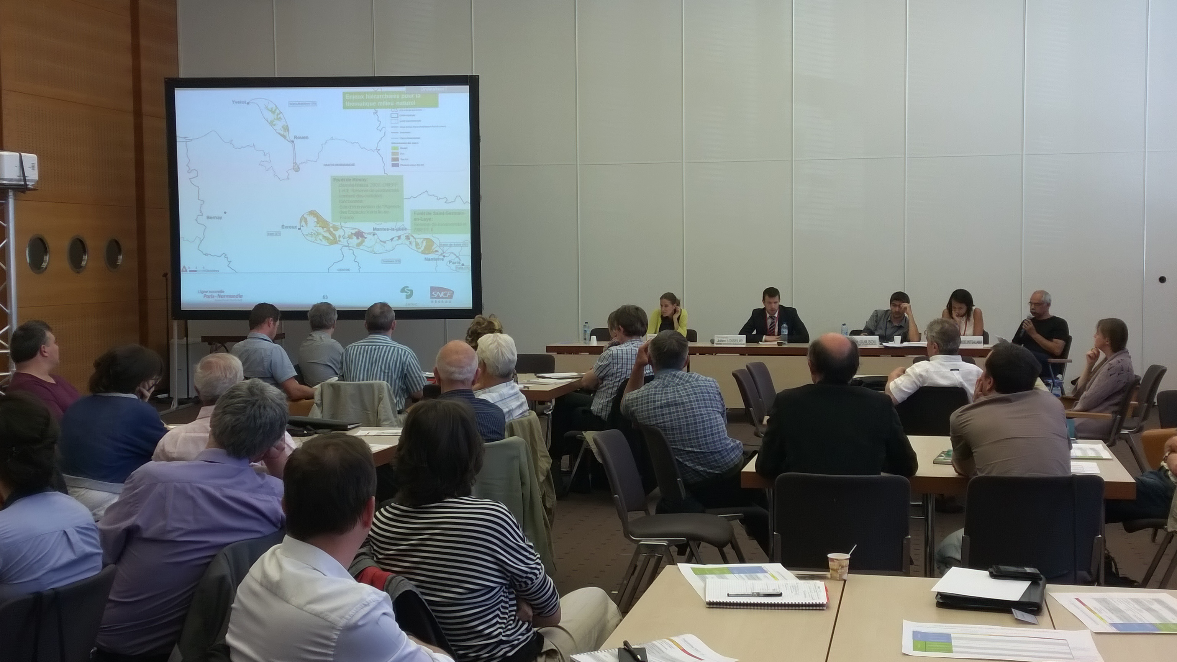
méthodologie

Slide 6
Méthodologie
Comité territorial juin 2015

Slide 7
Méthodologie des études
Le principe d’analyse du territoire
  Affiner la lecture du territoire à l’état brut : Occupation du sol => Usage effectif des terres par l’Homme
  IGN : BD Topo©, BD Carthage©…
  MOS : IAURIF et DREAL Haute Normandie (2014)
  Travail spécifique Chambres Agriculture pour le volet Agricole
  Identifier et valoriser tous les outils mis en place par la puissance publique pour valoriser des enjeux particuliers :
  Collecte des données auprès des administrations, collectivités et données consultables (base de donnée Carmen, documents de planification… )
  Collecte des données auprès des associations, chambres professionnels, syndicats, gestionnaires
  Approche spécifique : volet agricole et analyse paysagère

Slide 8

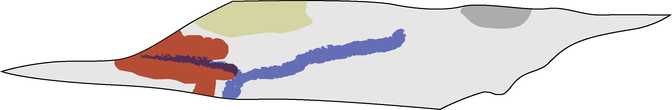


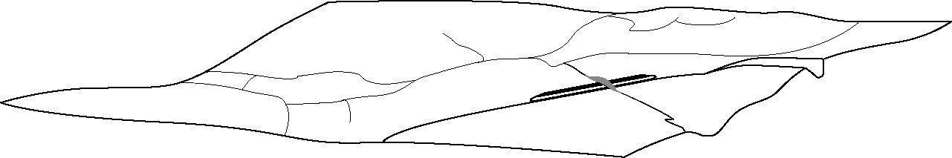


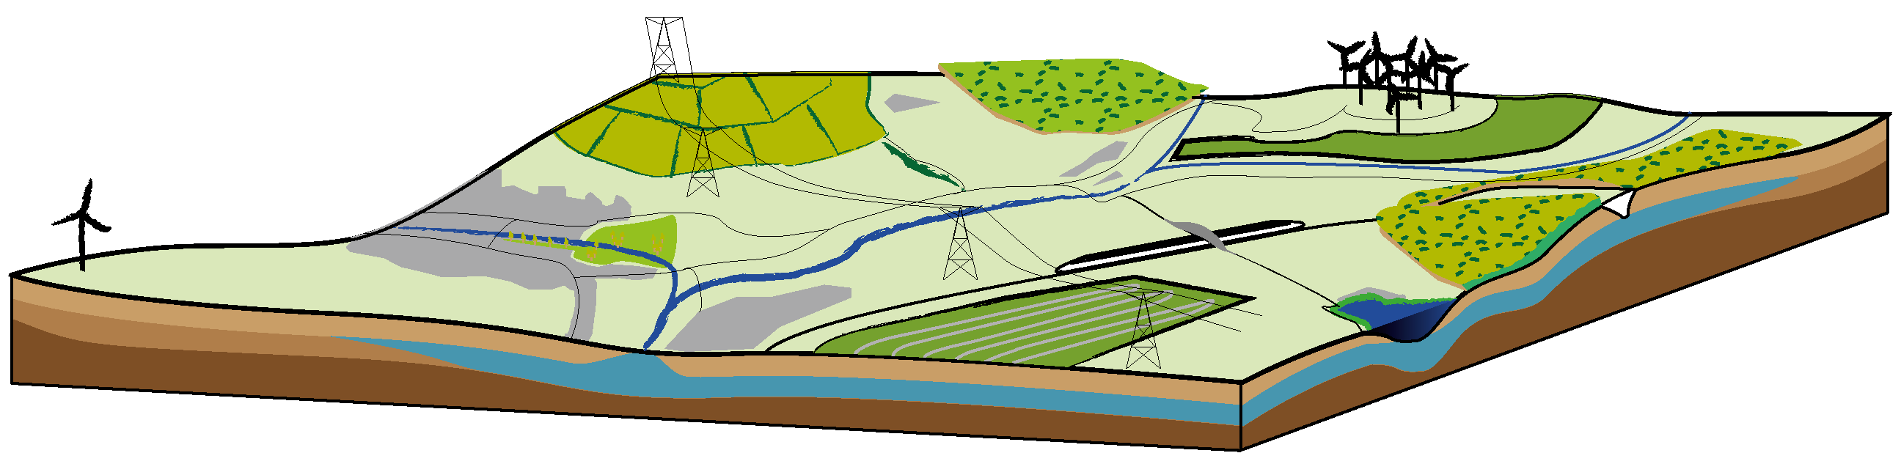

Méthodologie des études
Du territoire à la définition d’enjeux
Natura 2000
Zone de développement
Réseaux d’énergies
Périmètre de captage
Urbanisation
PPRI
Infrastructures de transport
Agriculture et végétation
Ressource en eau
Notes:
Ce qui compose le socle ( l’occupation du sol => les milieux aquatiques, les terres agricoles, les zones boisées , les zones urbanisées)
Les facteurs d’importance mis en place par la puissance publique : les zonages, les outils de protection foncières, les liens de fonctionnalités …
Ce qu’il va devenir ( les schémas directeurs et autres documents de planifications)

Slide 9
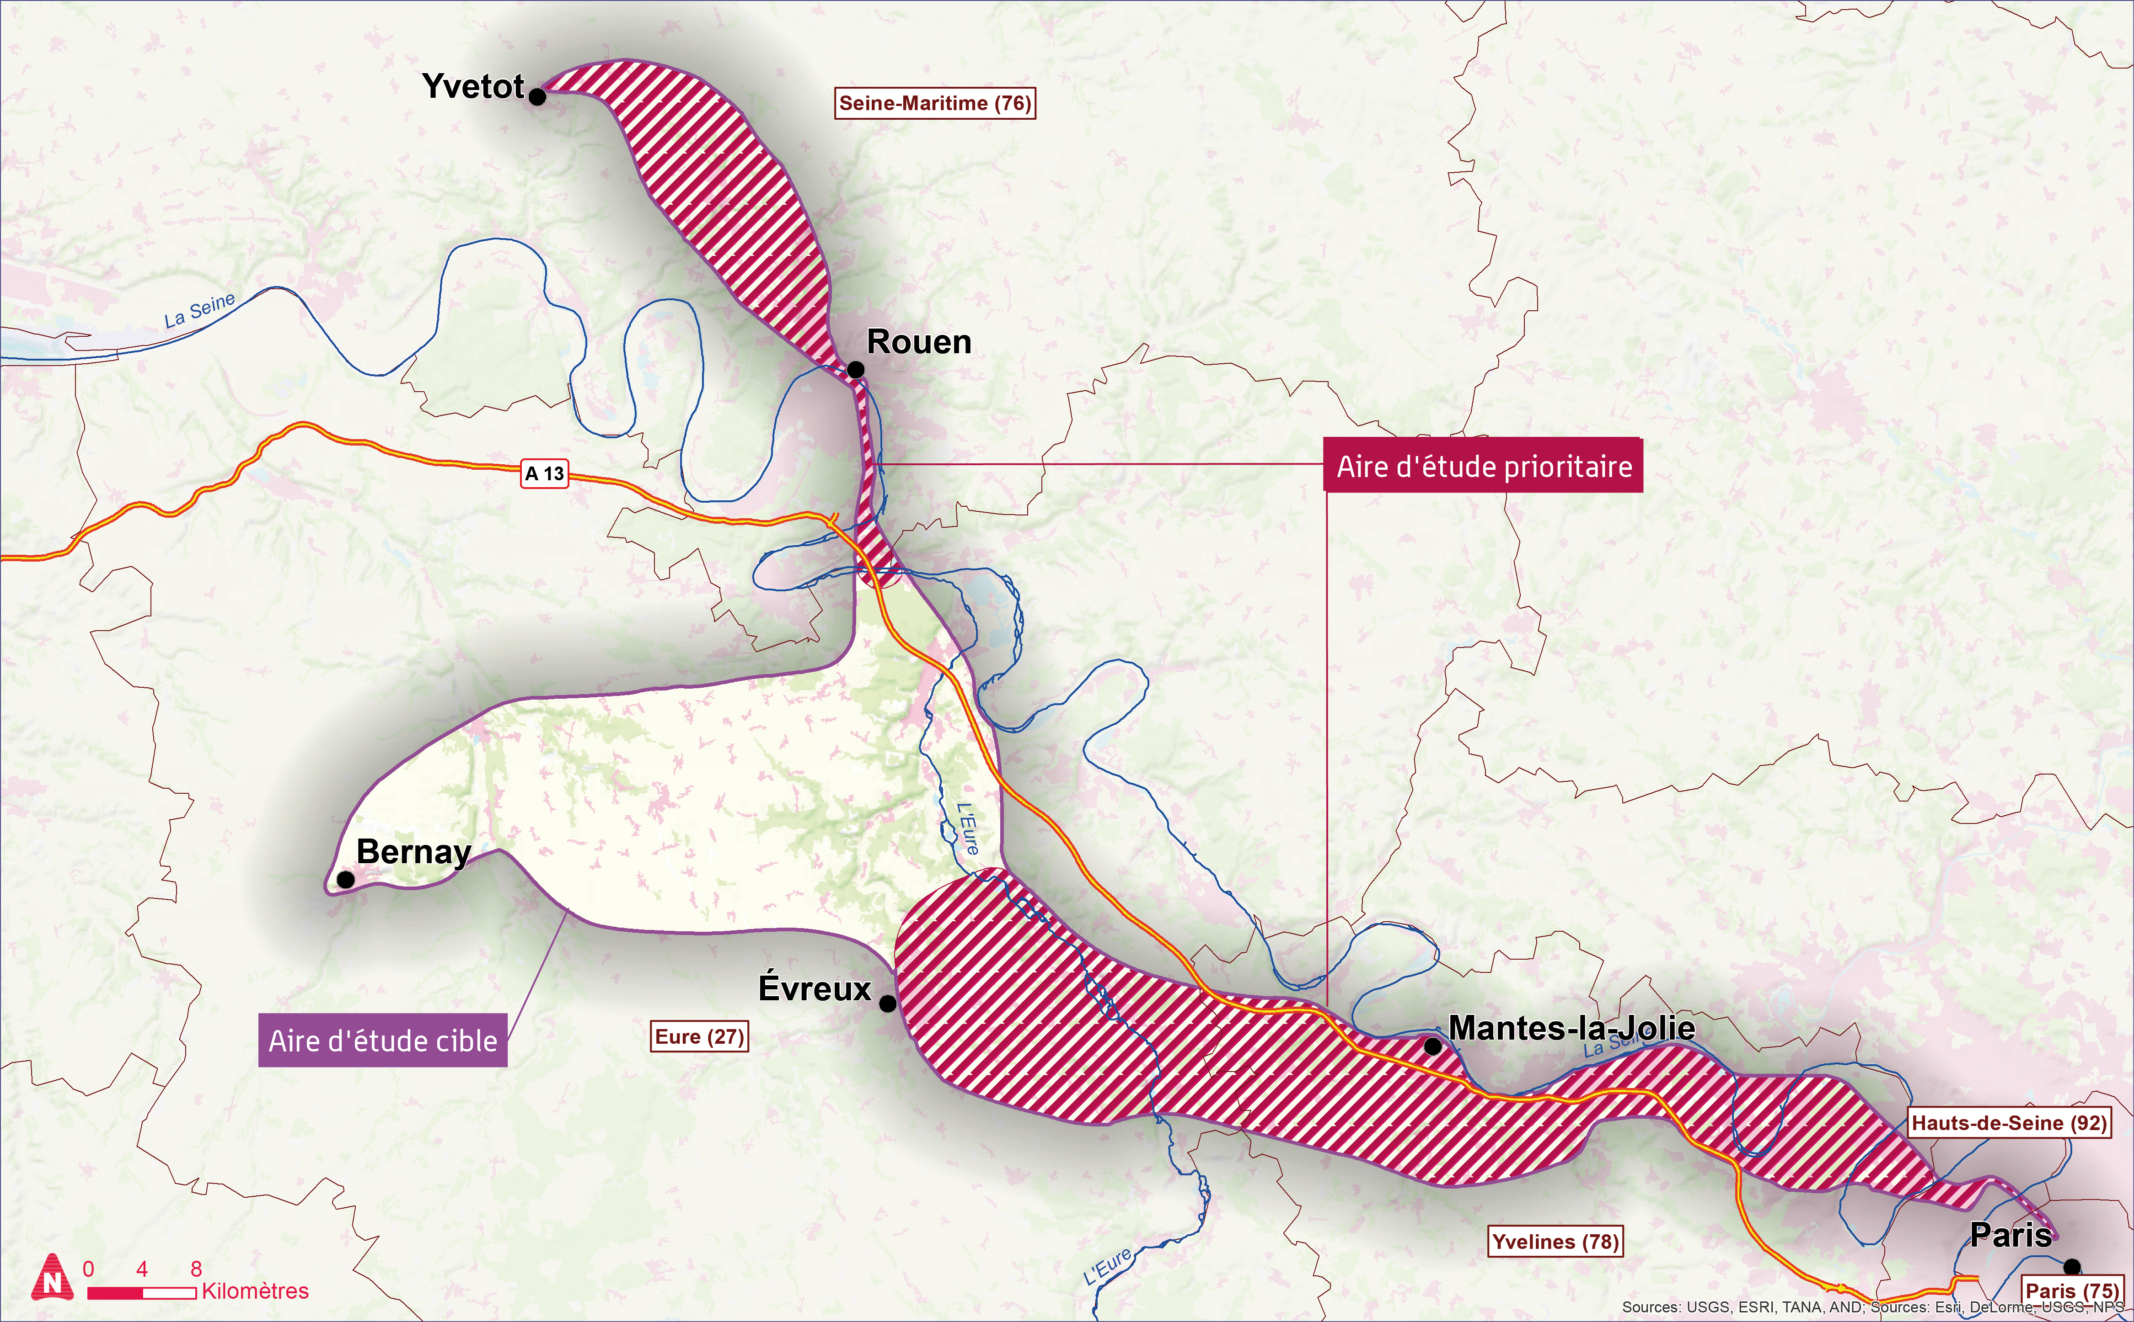
Méthodologie des études
Zones d’étude
Aire d’étude rapprochée
Aire d’étude éloignée

Slide 10
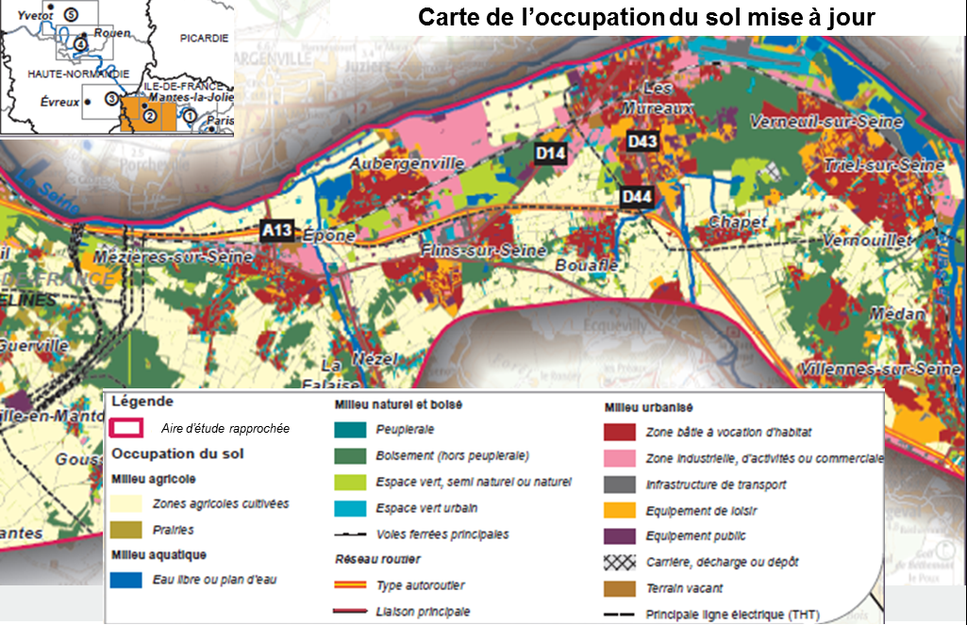
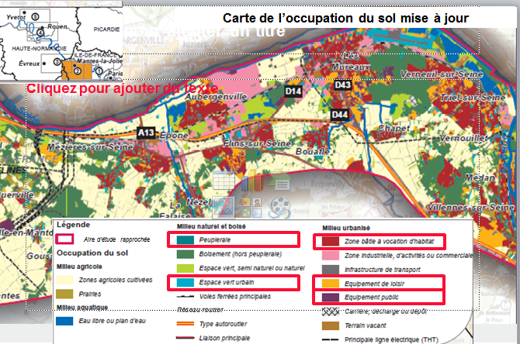
Méthodologie des études

Slide 11
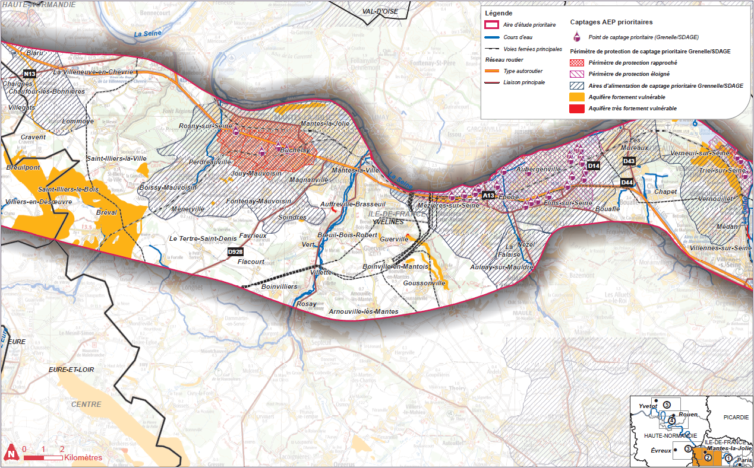
Méthodologie des études
Ressource en eau et sa protection

Slide 12
Les principaux enjeux
Comité territorial juin 2015

Slide 13
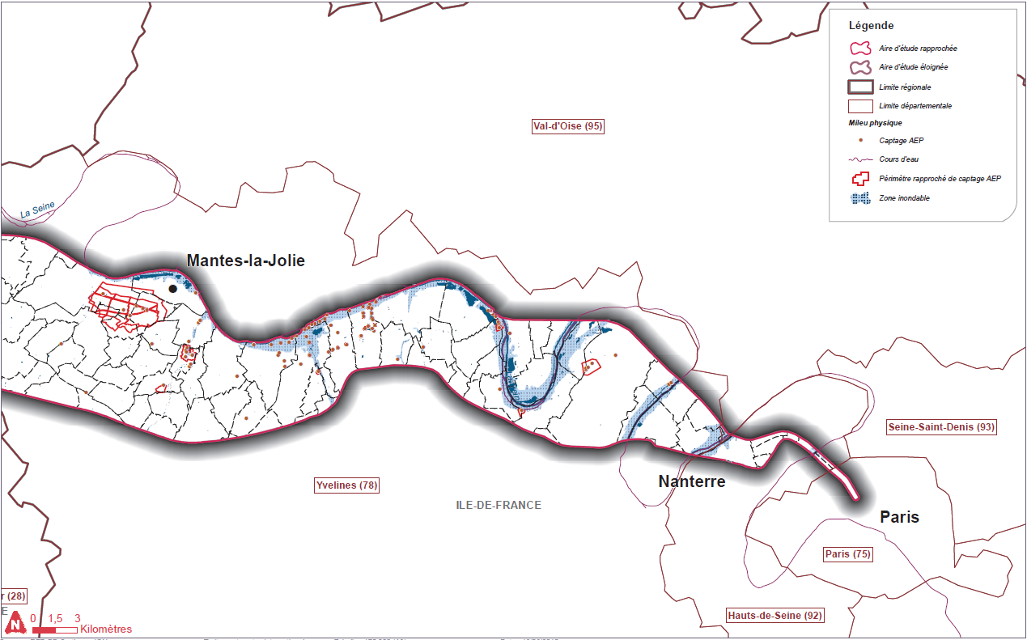
Principaux enjeux
Milieu Physique
Périmètre rapproché de captage AEP sud mantais
Concentration importante de captage AEP
La Seine et le risque inondation associé

Slide 14
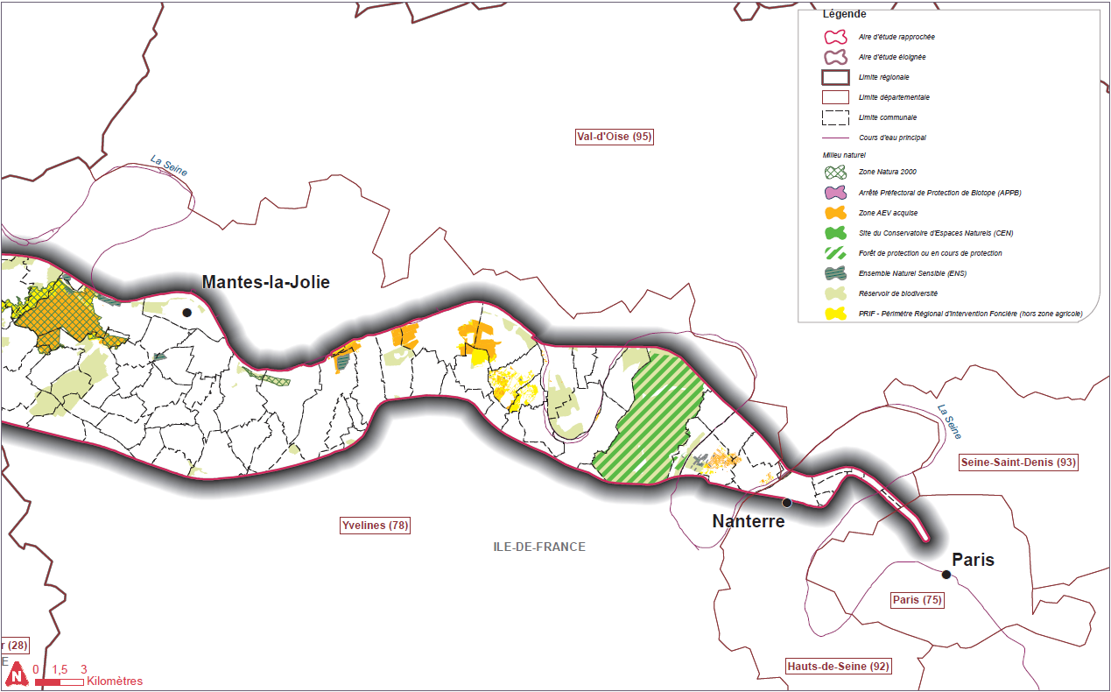
Principaux enjeux
Milieu Naturel
Forêt de Rosny:
zone Natura 2000
Réserve de biodiversité
corridors fonctionnels
site d’intervention de l’Agence des Espaces Vert
3 zones acquises d’intervention de l’Agence des Espaces Verts : Bout du Monde , Plaine de la Haye et Butte de Marsinval
Forêt de Saint-Germain-en-Laye : forêt de protection et réservoir de biodiversité

Slide 15
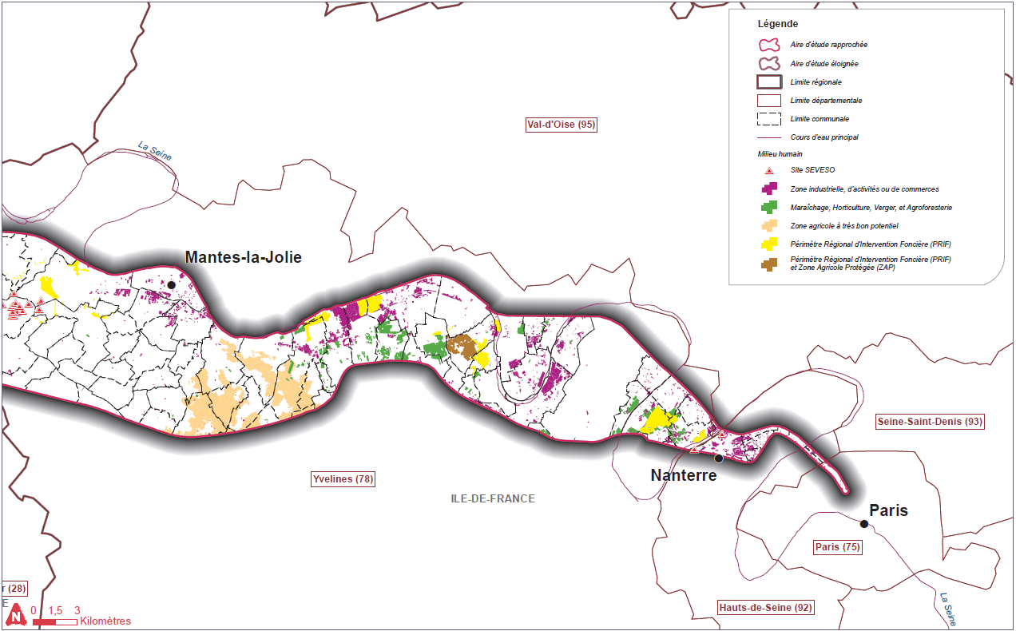
Principaux enjeux
Milieu Humain – Activités
Zone Agricole Protégée de Vernouillet
Une zone agricole marquée par la présence de maraîchage, horticulture, verger et agroforesterie, et de terres à très bon potentiel agronomique
Boucle de Montesson et ses enjeux agricoles:
-PRIF
-maraîchage, horticulture, verger et agroforesterie

Slide 16
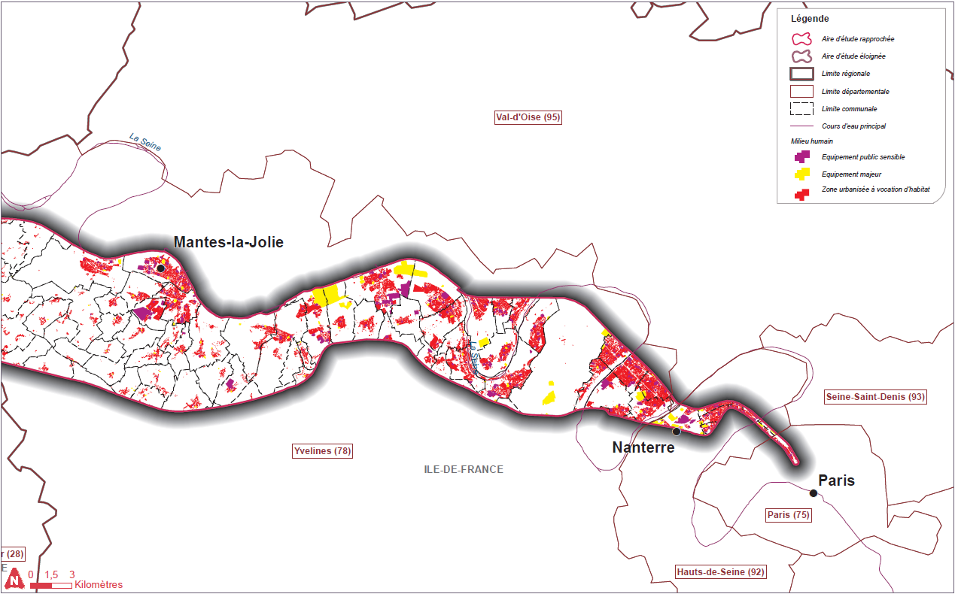
Principaux enjeux
Milieu Humain – Urbanisation et équipement
Usine de traitement des eaux
Aérodrome des Mureaux
Un tissu urbain très dense dans la première couronne – Ouest Parisien
Quartier Général des Loges

Slide 17
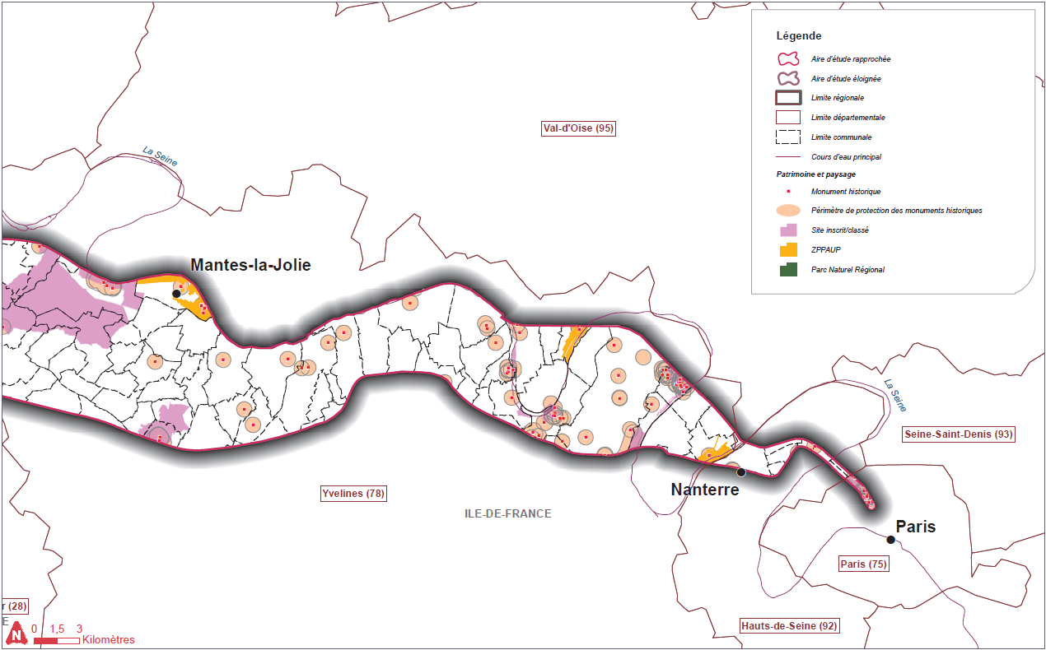
Principaux enjeux
Patrimoine
Forêt de Rosny : site inscrit
ZPPAUP de Mantes
ZPPAUP d’Andrésy
Château de Maisons-Laffitte : site classé
Vallée de la Haute-Vaucouleors : site inscrit
- Château Neuf et Château du Val : sites classés
- Panorama de la terrasse de Saint-Germain en Laye : site inscrit
Forte présence de monuments historiques et leur périmètre de protection
ZPPAUP de Carrières-sur-Seine

Slide 18
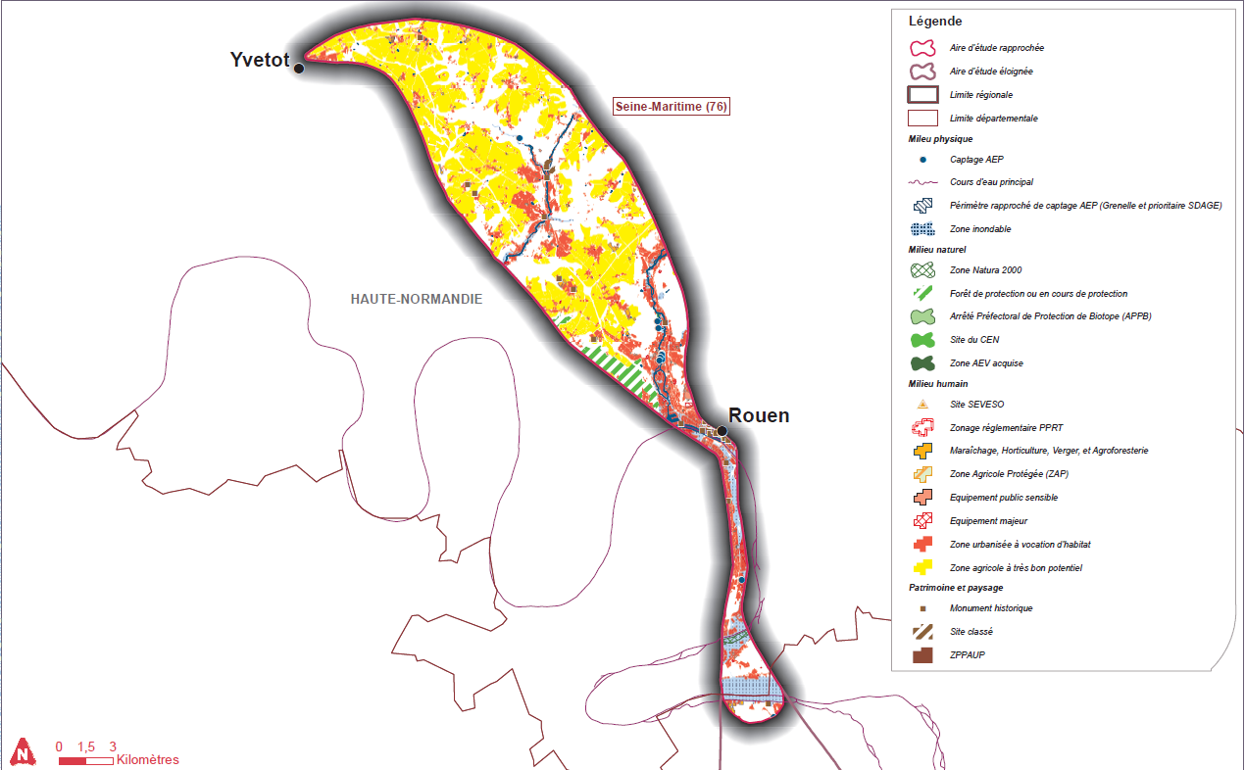
Principaux enjeux
Synthèse

Slide 19
A venir
Comité territorial juin 2015

Slide 20
A venir
  Les études environnementales et de territoire
  2ème vague :
    Finaliser la hiérarchisation des enjeux
    Définir les zones de passages
      En tenant compte des conclusions de l’atelier fonctionnalité et des orientations du projet (souterrain, aérien)
      En priorisant le principe d’évitement des enjeux les plus forts
  3ème vague : Evaluation des zones de passage

